Slide 1
Origami menas
Pavasaris ant paukščio sparno
05.19-05.22

Slide 2
Reikalingos priemonės
A4 formato lapas (tinka spausdinimo baltas lapas, jei turi spalvotas lapas, gali būti ir rašymo, skaičiavimo lapas).
Žirklės.
Guašas (jei naudosi baltą lapą, kad nuspalvintum.

Slide 3
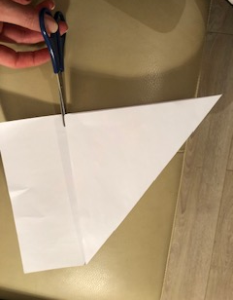
Iš A4 formato lapo pasidarome kvadratą lenkdami apatinį kairį kraštą į viršų tiek, kad šonai sutaptų. Gaunasi trikampis.
Kraštą lenkimo tvirtai nagu perbraukiame, o likusią dalį nukerpame
1.
2.

Slide 4
Pasirink, ar sudėtingesnis variantas, ar lengvesnis, o gal abu?
Toliau žiūrėti video
„Paukštis sunkesnis“
Video
„Paukštis lengvesnis“

